Slide 1


Algoritmusok és adatszerkezetek I. 9. Előadás
Rendezés lineáris időben
(Sorting in linear time)

Slide 2
Tartalom
Rendező algoritmus
Radix rendezés
Szétválogató rendezés (distributing sort)
Radix rendezés listákra
Radix rendezés összetett kulcsú rekordok rendezésére
Leszámláló rendezés (counting sort)
Radix rendezés tömbökre
Edényrendezés (bucket sort)

Slide 3
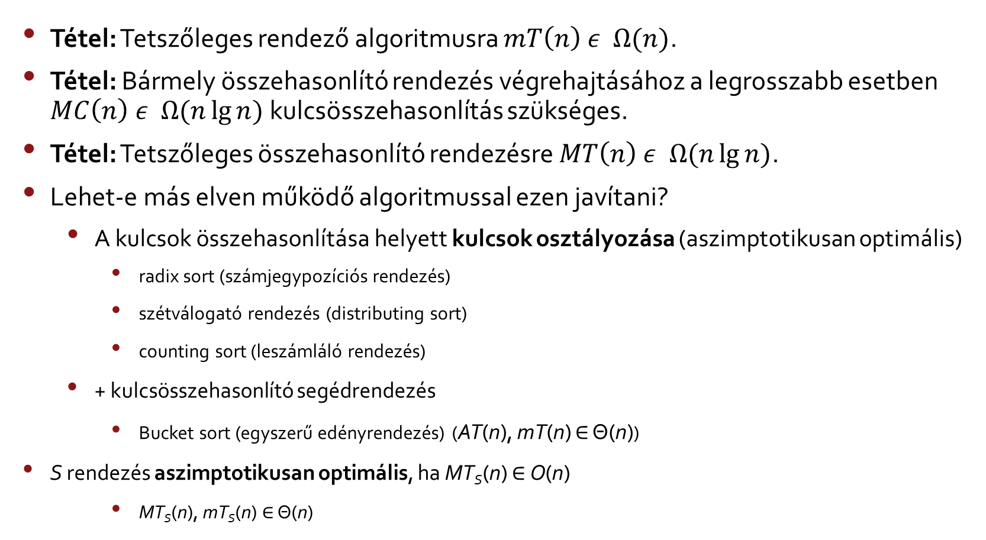
Rendező algoritmus
Tétel: Tetszőleges rendező algoritmusra $mT\left(n\right) ε Ω(n)$.
Tétel: Bármely összehasonlító rendezés végrehajtásához a legrosszabb esetben $MC\left(n\right) ε Ω(n\lg{n) }$kulcsösszehasonlítás szükséges.
Tétel: Tetszőleges összehasonlító rendezésre $MT\left(n\right) ε Ω(n\lg{n)}$.
Lehet-e más elven működő algoritmussal ezen javítani?
A kulcsok összehasonlítása helyett kulcsok osztályozása (aszimptotikusan optimális)
radix sort (számjegypozíciós rendezés)
szétválogató rendezés (distributing sort)
counting sort (leszámláló rendezés)
+ kulcsösszehasonlító segédrendezés
Bucket sort (egyszerű edényrendezés) (AT(n), mT(n) ∈ Θ(n))
S rendezés aszimptotikusan optimális, ha MT_{S}(n) ∈ O(n)
MT_{S}(n), mT_{S}(n) ∈ Θ(n)

Slide 4


Radix rendezés (Radix Sort = Számjegypozíciós rendezés)
A kulcsok
r alapú számrendszerben
d számjegyű,
dDigitNumber típusú: előjel nélküli egész szám
Számjegyek sorszámozása: jobbról balra
1. szj: legkevésbé szignifikáns, …
a d-edik a legszignifikánsabb
A rendezés
d menet
az i-edik menetben a jobbról i-edik számjegy szerint rendezünk
stabil rendezés
L: absztrakt lista (véges sorozat)
dDigitNumber⟨⟩: olyan véges sorozatok, amiknek az elemtípusa: dDigitNumber

Slide 5
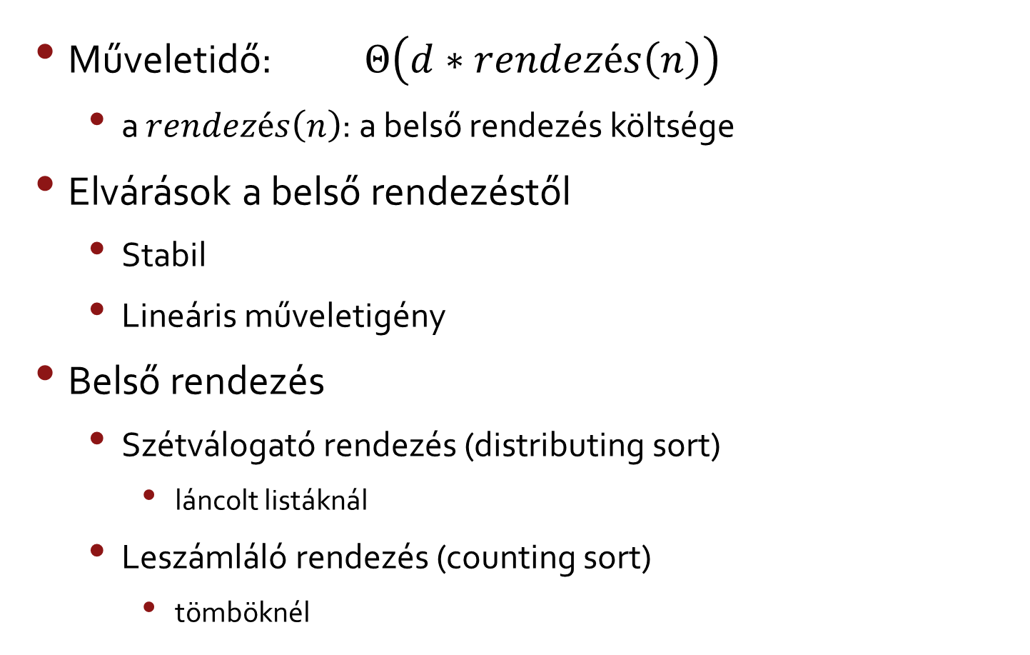
Radix rendezés lineáris műveletigény
Műveletidő: $Θ\left(d∗rendezés\left(n\right)\right)$
a $rendezés\left(n\right)$: a belső rendezés költsége
Elvárások a belső rendezéstől
Stabil
Lineáris műveletigény
Belső rendezés
Szétválogató rendezés (distributing sort)
láncolt listáknál
Leszámláló rendezés (counting sort)
tömböknél

Slide 6
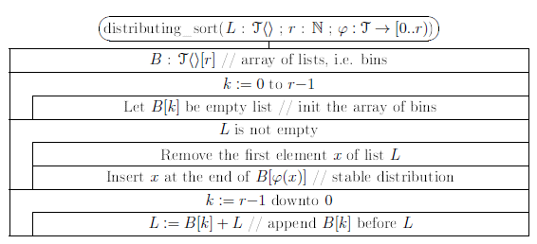

Szétválogató rendezés (distributing sort)
Stabil
Láncolt listákra optimális
Hatékony a Radix rendezéssel
A rendezési probléma:
Adott:
az n hosszúságú
T elemtípusú
L absztrakt lista,
r ∈ O(n) ($\text{∈} ℙ$)
φ : T → [0..r) kulcskiválasztó függvény.
Rendezzük L-et stabil rendezéssel, lineáris műveletigénnyel!
Műveletigény:
Θ(n + r) = Θ(n) (r ∈ O(n) miatt )
Θ(r)
Θ(n)
Θ(1)
Θ(1)
Θ(r)

Slide 7
Radix rendezés listákra
A radix rendezés által felhasznált szétválogató rendezés
r alapú számrendszer
számok szétválogatása
i-edik számjegyük értéke szerint
B₀,B₁,B₂, . . .B_{r−1} polcokra (bins)
Polcok: kezdetben üresek
fontos:
az egyes polcokon megmaradjon a számoknak a szétválogatás előtti sorrendje
a polcok tartalmát összefűzi L-be.
T_{radix_sort}(n) ∈ Θ(n)
Műveletigény:
Belső (szétválogató rendezés): Θ(n + r)
r darab polc üresre inicializálása
n elemet szétválogatása
r db polc összefűzése
A radix rendezés: Θ(d ∗ (n + r))
a belső (stabil) rendezést d-szer hívja meg
d konstans és r ∈ O(n)

Slide 8
Radix rendezés listákra - lejátszás L = <103, 232, 111, 013, 211, 002, 012> (r = 4; d = 3)
1. mentet (utolsó szj. szerint)
B₀ = ⟨⟩
B₁ = ⟨111, 211⟩
B₂ = ⟨232, 002, 012⟩
B₃ = ⟨103, 013⟩
Összefűzve: L = ⟨111, 211, 232, 002, 012, 103, 013⟩
2. Menet: (utolsó előtti szj. szerint)
B₀ = ⟨002, 103⟩
B₁ = ⟨111, 211, 012, 013⟩
B₂ = ⟨⟩
B₃ = ⟨232⟩
Összefűzve: L = ⟨002, 103, 111, 211, 012, 013, 232⟩
3. Menet: (első szj. szerint)
B₀ = ⟨002, 012, 013⟩
B₁ = ⟨103, 111⟩
B₂ = ⟨211, 232⟩
B₃ = ⟨⟩
Összefűzve: L = ⟨002, 012, 013, 103, 111, 211, 232⟩

Slide 9
Az absztrakt listák ha nem láncolt listák
Az egyes polcok tételszáma
nem ismert: [0..n] között (n :az input mérete)
r darab n méretű segédtömb
túl sok munkamemória
Ha az interfész egy tömb, de a polcok láncolt listák
összesen n ∗ d memória allokálás, és ugyanennyi deallokálás
Nagyon megnöveli a Θ(n) műveletigényben rejtett „konstanst”
a rendezés gyakorlatilag használhatatlan
Notes:
absztrakt listák (más néven véges sorozatok): láncolt listák
(bemenet, a polcok és az algoritmus kimenete)

Slide 10
A gyakorlatban az absztrakt listák: láncolt listák
Ha a polcok láncolt listák
A bemenet és a kimenet is a polcokkal azonos típusú láncolt lista
a memória allokálások (pl. new ) és deallokálások (pl. delete ) elkerülése miatt
Az egyes menetek bemeneti listája elemeinek szétpakolása hatékony legyen
minden elemre: Θ(1) idő
A listák végéhez is direkt hozzáférés szükséges
Megvalósítása
S1L-ekkel és a nemüres polcok végére mutató pointerekkel
C2L-ek alkalmazásával
konstans szorzók árán

Slide 11
Radix rendezés összetett kulcsú rekordok rendezésére: pl. Dátum
három komponenst (év, hó, nap) tartalmaz
Radix rendezése:
Legkevésbé szignifikánstól a legszignifikánsabb felé ( 3 menet):
nap -> hó -> év mező szerint
Stabil rendezéssel
Már néhány ezer tétel esetén is gyorsabb rendezést kapunk
Feltétel: nincs túl sok lehetséges évszám
Összehasonlító rendezésnél
a sorrend: év -> hó -> nap

Slide 12
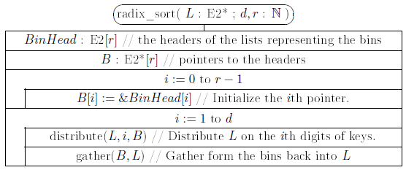
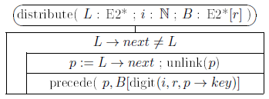
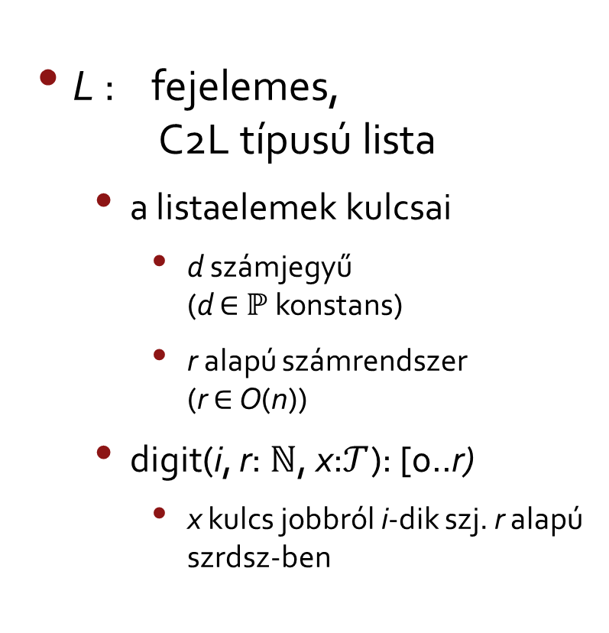
Radix rendezés listára - algoritmus
L : fejelemes, C2L típusú lista
a listaelemek kulcsai
d számjegyű (d ∈ $ℙ$konstans)
r alapú számrendszer (r ∈ O(n))
digit(i, r:$ℕ$, x:$𝒯$): [0..r)
x kulcs jobbról i-dik szj. r alapú szrdsz-ben

Slide 13
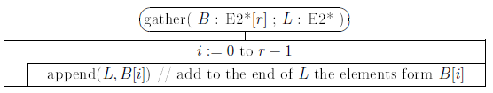
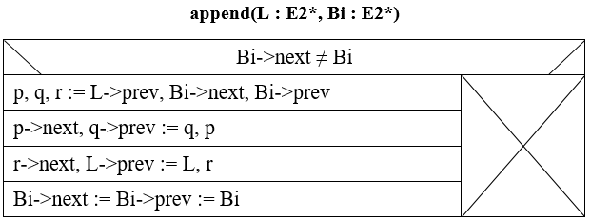
Radix rendezés listára - algoritmus
Műveletigény: Θ(n) (n: lista hossza)
T_{append} ∈ Θ(1)-> T_{gather}(r) ∈ Θ(r)
T_{distribute}(n) ∈ Θ(n), ahol n = |L|
T_{radix_sort}(n, d, r) ∈ Θ(r + d(n + r))
d konstans és r ∈ O(n)
T_{radix_sort}(n) ∈ Θ(n)

Slide 14
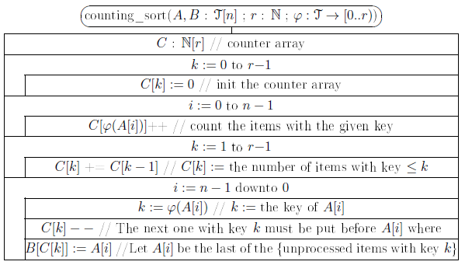

Leszámláló rendezés (counting sort)
Stabil
Radix sort ideális segédrendezése
tömbben
A rendezési probléma:
Adott:
A: $𝒯$[n] tömb
r ∈ O(n) ($\text{∈} ℙ$)
φ : T → [0..r) kulcsfüggvény
Rendezzük A tömböt stabil rendezéssel, lineáris műveletigénnyel -> az eredmény: B: $𝒯$[n] tömbben keletkezzék
Műveletigény: Θ(n + r) = Θ(n) ( r ∈ O(n) miatt)
Θ(r)
Θ(n)
Θ(r)
Θ(n)

Slide 15
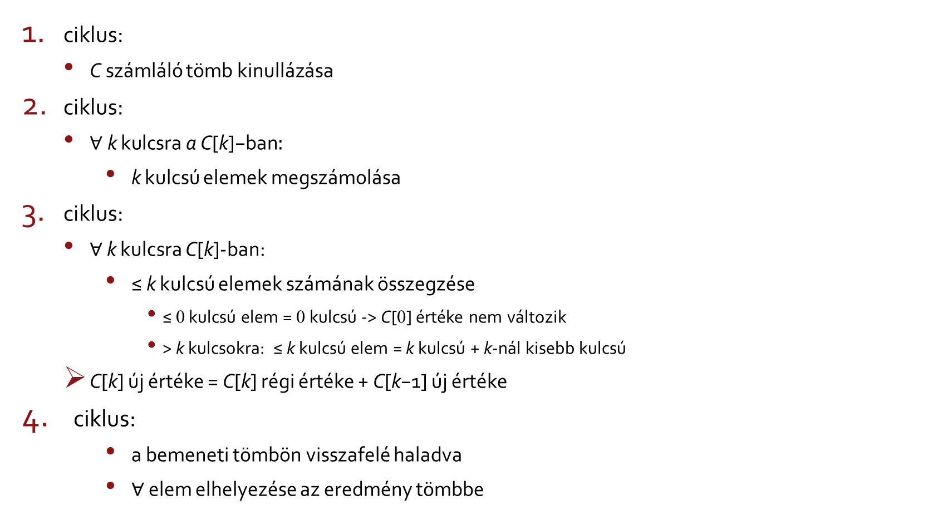
Leszámláló rendezés magyarázata
ciklus:
C számláló tömb kinullázása
ciklus:
$∀ \text{k} \text{kulcsra} \text{a} \text{C}\text{[}\text{k}\text{]−}\text{ban}:$
k kulcsú elemek megszámolása
ciklus:
$∀$ k kulcsra C[k]-ban:
≤ k kulcsú elemek számának összegzése
≤ 0 kulcsú elem = 0 kulcsú -> C[0] értéke nem változik
> k kulcsokra: ≤ k kulcsú elem = k kulcsú + k-nál kisebb kulcsú
C[k] új értéke = C[k] régi értéke + C[k−1] új értéke
ciklus:
a bemeneti tömbön visszafelé haladva
$∀$ elem elhelyezése az eredmény tömbbe

Slide 16
4. ciklus részletezése: k kulcsú elem feldolgozása
Fordított sorrendben: ( először az utolsó k kulcsú elemet)
Utolsó helyre, ahova k kulcsú elem kerülhet
C[k] :hány darab legfeljebb k kulcsú elem van a bemeneten
pontosan az eredmény tömb C[k]-adik ( C[k]−1 indexű) elemébe tesszük
C[k]-t eggyel csökkentjük
az aktuális elemet B[C[k]]-ba másoljuk

Slide 17
4. ciklus részletezése: k kulcsú elem feldolgozása
A fordított bejárás szerint következő k kulcsú elem közvetlenül a mostani elé fog kerülni stb.
k kulcsra a k kulcsú elemek eredeti sorrendje megmarad az eredmény tömbbe is
kisebb kulcsú elemek megelőzik a nagyobb kulcsúakat
stabil rendezést kapunk

Slide 18
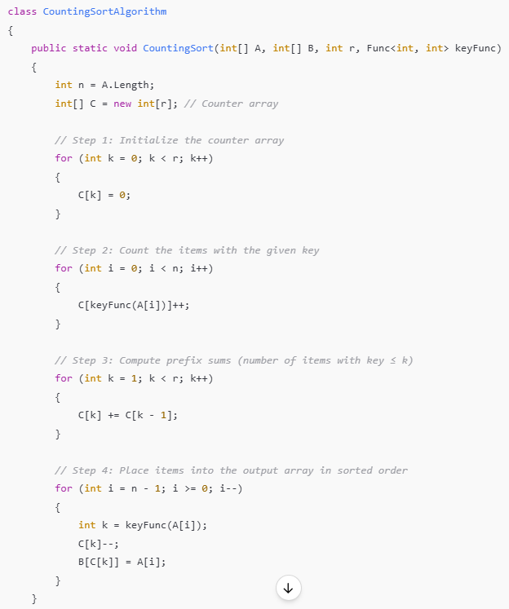
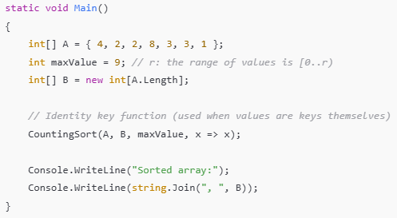
Leszámláló rendezés C# kódja*

Slide 19

Leszámláló rendezés: A=<21, 30, 20, 33, 31, 10>
Leszámlálás a második számjegy szerint:
B= <30, 20, 10, 21, 31, 33>
C |  | 21 | 30 | 20 | 33 | 31 | 10 | GY | KGY
0 | 0 |  | 1 | 2 |  |  | 3 | 3
1 | 0 | 1 |  |  |  | 2 |  | 2
2 | 0 |  |  |  |  |  |  | 0
3 | 0 |  |  |  | 1 |  |  | 1
Helyre rakáskor a C tömbből olvassuk ki, hova kell tenni az elemet miután csökkentettük eggyel C megfelelő értékét.
10
31
33
20
30
21
3
2
1
0
5
4
3
5
6
5
B=
0 | 1 | 2 | 3 | 4 | 5

Slide 20
Leszámláló rendezés animáció nélkül: A=<21, 30, 20, 33, 31, 10>
Leszámlálás a második számjegy szerint:
B= <30, 20, 10, 21, 31, 33>
C |  | 21 | 30 | 20 | 33 | 31 | 10 | GY | KGY | 10 | 31 | 33 | 20 | 30 | 21
0 | 0 |  | 1 | 2 |  |  | 3 | 3 | 3 | 2 |  |  | 1 | 0
1 | 0 | 1 |  |  |  | 2 |  | 2 | 5 |  | 1 |  |  |  | 0
2 | 0 |  |  |  |  |  |  | 0 | 5
3 | 0 |  |  |  | 1 |  |  | 1 | 6 |  |  | 0
Helyre rakáskor a C tömbből olvassuk ki, hova kell tenni az elemet miután csökkentettük eggyel C megfelelő értékét.
B=
0 | 1 | 2 | 3 | 4 | 5
30
20
10
21
31
33

Slide 21
Leszámláló rendezés folytatása B=< 30, 20, 10, 21, 31, 33 >
Leszámlálás az első számjegy szerint:
A=<10,20,21,30,31,33>
Páros darabszámú számjegy esetén a rendezendő számok épp abban a tömbben vannak, amelyikben eredetileg voltak.
C |  | 30 | 20 | 10 | 21 | 31 | 33 | GY | KGY
0 | 0 |  |  |  |  |  |  | 0
1 | 0 |  |  | 1 |  |  |  | 1
2 | 0 |  | 1 |  | 2 |  |  | 2
3 | 0 | 1 |  |  |  | 2 | 3 | 3
33
31
21
10
20
30
0
1
0
3
2
1
6
5
4
3
A =
0 | 1 | 2 | 3 | 4 | 5

Slide 22
Leszámláló rendezés folytatása animáció nélkül B=< 30, 20, 10, 21, 31, 33 >
Leszámlálás az első számjegy szerint:
A=<10,20,21,30,31,33>
Páros darabszámú számjegy esetén a rendezendő számok épp abban a tömbben vannak, amelyikben eredetileg voltak.
C |  | 30 | 20 | 10 | 21 | 31 | 33 | GY | KGY | 33 | 31 | 21 | 10 | 20 | 30
0 | 0 |  |  |  |  |  |  | 0 | 0
1 | 0 |  |  | 1 |  |  |  | 1 | 1 |  |  |  | 0
2 | 0 |  | 1 |  | 2 |  |  | 2 | 3 |  |  | 2 |  | 1
3 | 0 | 1 |  |  |  | 2 | 3 | 3 | 6 | 5 | 4 |  |  |  | 3
A =
0 | 1 | 2 | 3 | 4 | 5
10
20
21
30
31
33

Slide 23
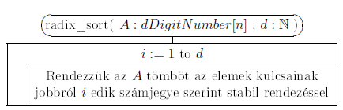
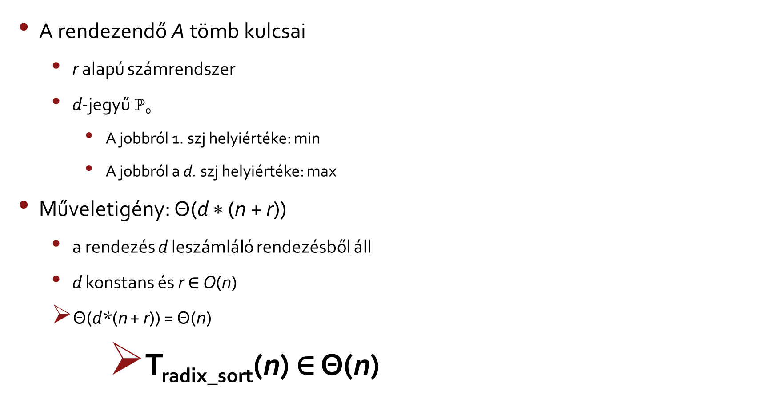
Radix rendezés (Radix-Sort) tömbökre
A rendezendő A tömb kulcsai
r alapú számrendszer
d-jegyű $ℙ$₀
A jobbról 1. szj helyiértéke: min
A jobbról a d. szj helyiértéke: max
Műveletigény: Θ(d ∗ (n + r))
a rendezés d leszámláló rendezésből áll
d konstans és r ∈ O(n)
Θ(d*(n + r)) = Θ(n)
T_{radix_sort}(n) ∈ Θ(n)
pl. a kulcsok négy bájtos nemnegatív egészek
számjegyek: a számok bájtjai
d = 4 és r = 256
mindkettő n-től független konstans
a feltételek teljesülnek
a rendezés lineáris időben lefut
az i-edik számjegy: (C++):(key >> (8 ∗ (i − 1)))&255
Notes:
Általánosítva, a kulcs felbontható d kulcs direkt szozatára, ahol a jobbról első legkevésbé szignifikáns, míg a d-edik a leglényegesebb. Pl. ha a kulcs dátum, akkor először a
napok, majd a hónapok és végül az évek szerint alkalmazunk stabil rendezést.

Slide 24
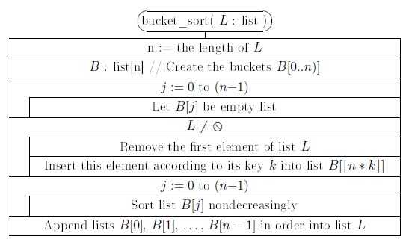

Egyszerű edényrendezés (bucket sort)
A rendezendő elemek kulcsai [0;1) valós iv. elemei
Kulcsok normálása
k ∈ $ℤ$ || k ∈ $ℝ ||$ azzá konvertálható
k kulcsra k ∈ [a; b)
$\frac{k−a}{b−a}$ ∈ [0;1)
Egyenletes eloszlás
(input kulcsai a [0; 1) iv-on )
Műveletigény
mT(n) ∈ Θ(n)
AT(n) ∈ Θ(n) (egyenletes eloszlást felt.)
MT(n) ~ milyen rendezést választunk az edények (buckets) rendezésére
Beszúró rendezés: MT(n) ∈ Θ(n²),
összefésülő rendezés: MT(n) ∈ Θ(n log n)

Slide 25
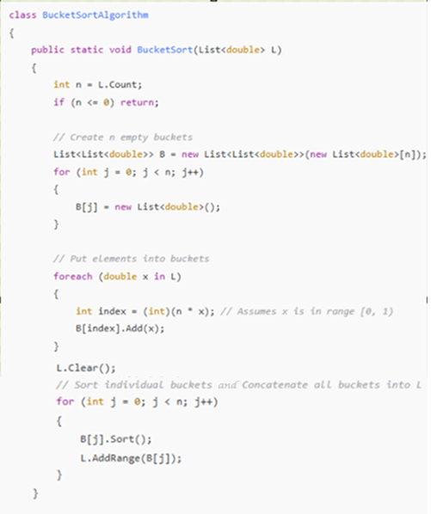
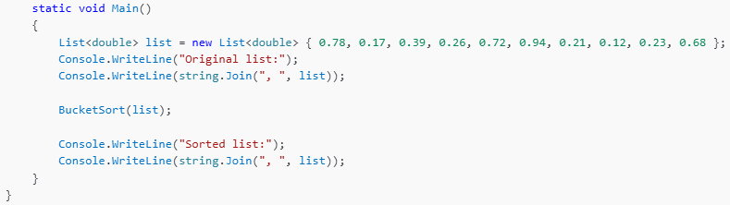
Edényrendezés C# kódja*

Slide 26
Edényrendezés lejátszása
A < 0,45; 0,19; 0,63; 0,36; 0,20; 0,81; 0,12; 0,77; 0,54; 0,78 > tíz elemű listán mutassa be a bucket sort algoritmusát [0; 1)-beli kulcsokra!
A listák típusa:
egyszerű egyirányú lista (S1L)
Kezdeti lista:
<0,45; 0,19; 0,63; 0,36; 0,20; 0,81; 0,12; 0,77; 0,54; 0,78>
Végeredmény:
<0,12; 0,19; 0,20; 0,36; 0,45; 0,54; 0,63; 0,77; 0,78; 0,81>
 | Beszúrás után | Rendezés után
0
1
2
3
4
5
6
7
8
9
0,12
0,19
0,12 ; 0,19
0,20
0,36
0,45
0,54
0,63
0,78
0,77
0,77 ; 0,78
0,81

Slide 27
Ellenőrző kérdések
Mutassa be a számjegypozíciós (Radix) rendezés működését a <20; 02; 21; 01; 31; 20> négyes számrendszerbeli számok tömbjén! Az egyes menetekben leszámláló rendezést alkalmazzon!
Mutassa be a számjegypozíciós (Radix) rendezés működését a <h31; 20; 11; 23; 21; 10> négyes számrendszerbeli számok listáján! Az egyes menetekben a megfelelő számjegy szerinti szétválogató rendezést alkalmazzon!
A <0,4; 0,82; 0,0; 0,53; 0,73; 0,023; 0,64; 0,7; 0,39; 0,203> tíz elemű listán mutassa be a bucket sort algoritmusát [0; 1)-beli kulcsokra!
Mekkora a fenti rendezések aszimptotikus műveletigénye, és miért?
A leszámláló rendezés/szétválogató rendezés – mint segédprogram- mely tulajdonságára épül a Radix rendezés? Mit jelent ez a tulajdonság az adott esetben?
Adja meg a fenti rendezések struktogramjait!

Slide 28
Köszönöm a figyelmet!
Pusztai Kinga
A bemutató Ásványi Tibor: Algoritmusok és adatszerkezetek I.
előadásjegyzete alapján készült.

